Slide 1
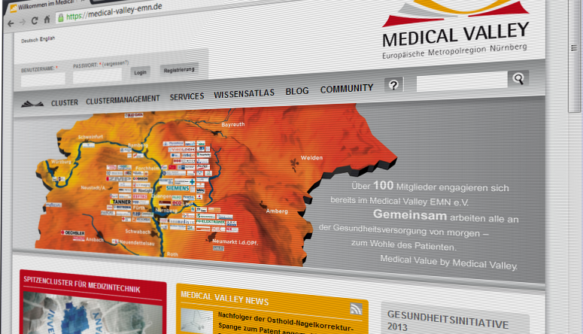
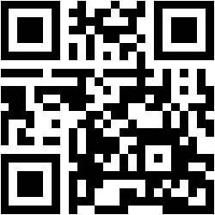
Clustermanagement 2.0
zielt darauf ab, Wissenschaft, For-schung, Wirtschaft und Politik zu vernetzen, um Innovations-potenziale entlang der Wert-schöpfungskette freizusetzen und dadurch die regionale Wirtschaft nachhaltig zu stärken.
Das Clusterportal - als Teil dieses Konzepts - ermöglicht eine vir-tuelle Vernetzung der Aktivitäten des Clusters. Es bietet Platz für öffentliche Informationen, soziale Interaktion seiner Benutzer und Raum für innovative Kollabo-ration.
Webseite
Öffentliche zugängliche Informationen des Clusterportals
Soziales Netzwerk
Vernetzung mit anderen Benutzern des Clusterportals
Gruppen
Kollaboration in geschlossenen oder offenen Gruppen
Konfigurierbare Startseite
Erweiterbare Startseite mit eigenen Modulen/Widgets.
Redaktionssystem
Bearbeitung von gepflegten, mehrsprachigen Inhaltsseiten.
News und Newsletter
Erstellung von News und Newslettern und deren Versand.
Kalender
Erstellen von Terminen und Darstellung in einem Kalender.
Content-Baukasten
Benutzerdefinierte Inhaltstypen und Darstellung in Verzeichnissen.
Suche und Tagging
Suche und Verschlagwortung in allen Inhalten des Clusterportals.
Profile
Jeder Nutzer kann sein eigenes Profil pflegen. Die Einträge im Profil sind konfigurierbar.
Mitgliederverzeichnis
Übersicht über alle angemeldeten Nutzer mit Links zu deren Profilen.
Social Dashboard
Übersicht über die neuesten Aktivitäten aus Netzwerk und Gruppen.
Aktivitätenstrom
Aktivitäten aus dem Netzwerk.
Weblogs
Jeder Nutzer kann Blog-Einträge veröffentlichen.
Gruppen-Verzeichnis
Übersicht über alle verfügbaren Gruppen mit der Möglichkeit offenen Gruppen beizutreten.
Neue Gruppen anlegen
Nutzern kann das Recht gegeben werden, eigenständig neue Gruppen anzulegen.
Funktionen in Gruppen
Jede Gruppe kann nach Bedarf Funktionen wie Blog, Wiki, Kalender, Terminabstimmung, Aufgaben, Dateien, Mitgliederliste oder Feedreader aktivieren.
Benachrichtigungen
Alle Gruppenmitglieder können bei Aktionen via Email benachrichtigt werden.
Das Clusterportal kann unter https:// www.medical-valley-emn.de angeschaut werden
Kontakt: clusterportal@cogneon.de

